Slide 1
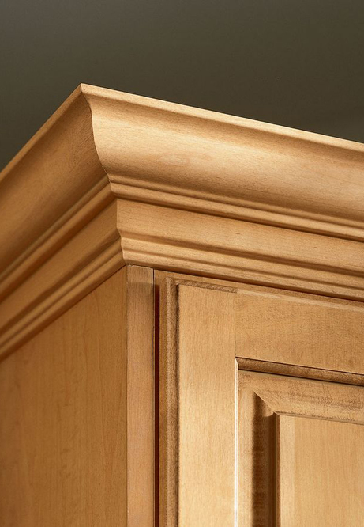
021-284 284 90 0912 809 3509
انواع ابزار تاج، زیر چراغی و پاخور، ابزار قاب بندی، قرنیز و ابزار منبت از جنس ام دی اف و چوبی
بازار منبت چوبینجا ارایه دهنده انواع سرستون و گل های منبت از جنس های چوب، پلی اورتان، پی وی سی، ام دی اف و رزین می باشد. زهوارهای ابزار و منبت کاری شده از جنس چوب و ام دی اف در طرح های تاج، زیرچراغی، زیرتاجی، پاخور، قرنیز وابزار قاب بندی.

Slide 2
021-284 284 90 0912 809 3509
MDF

Slide 3
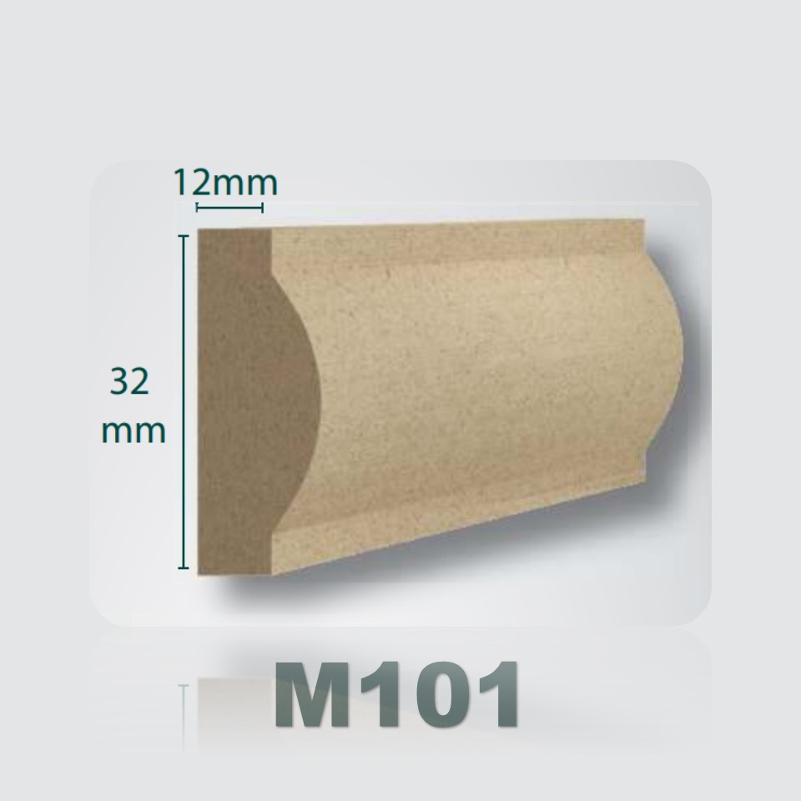
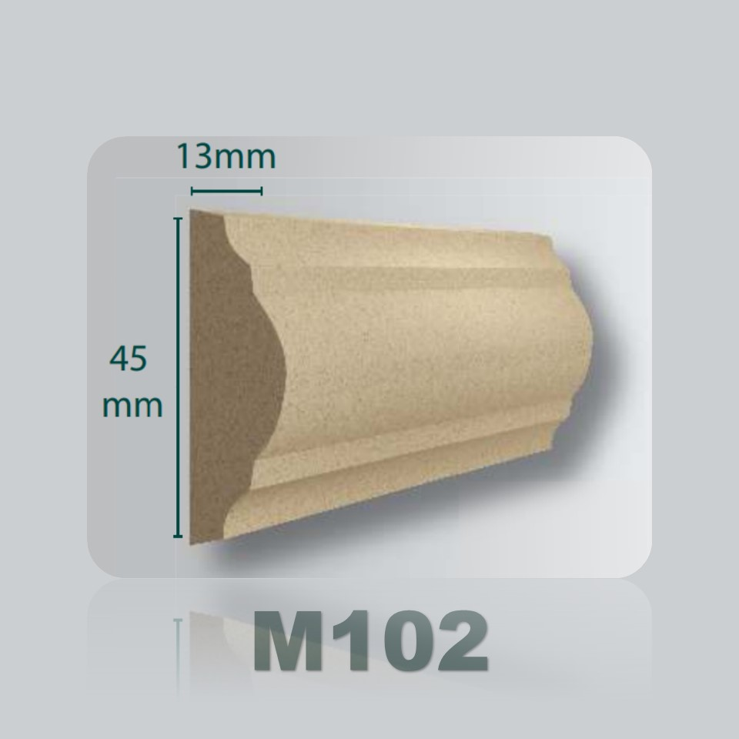
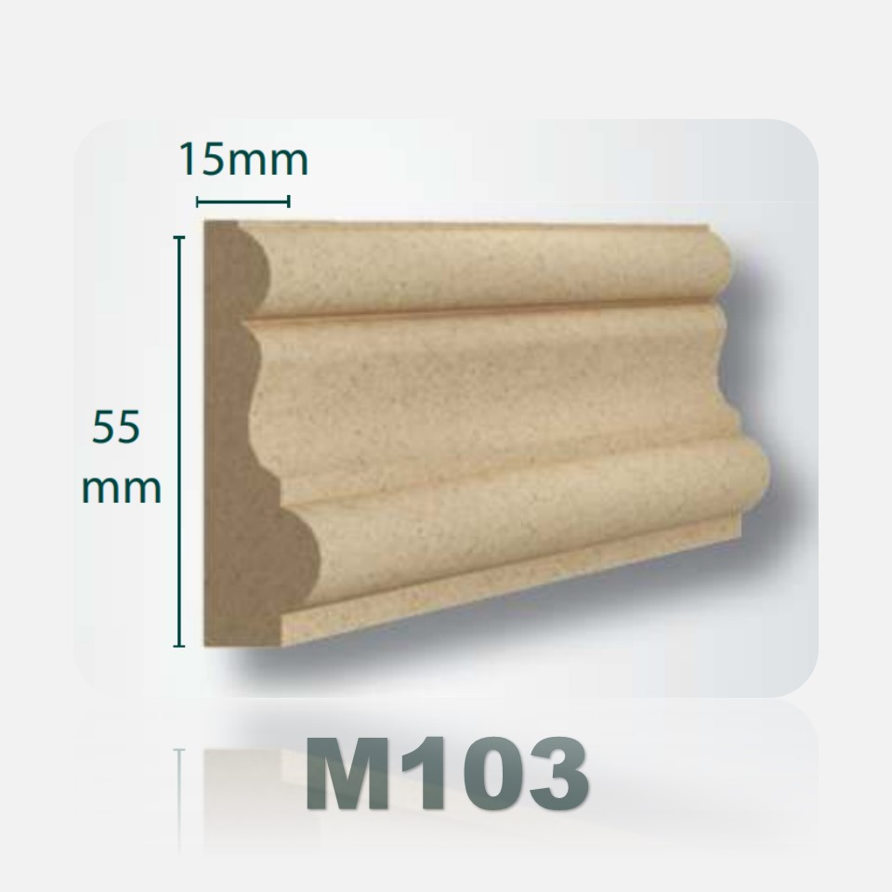
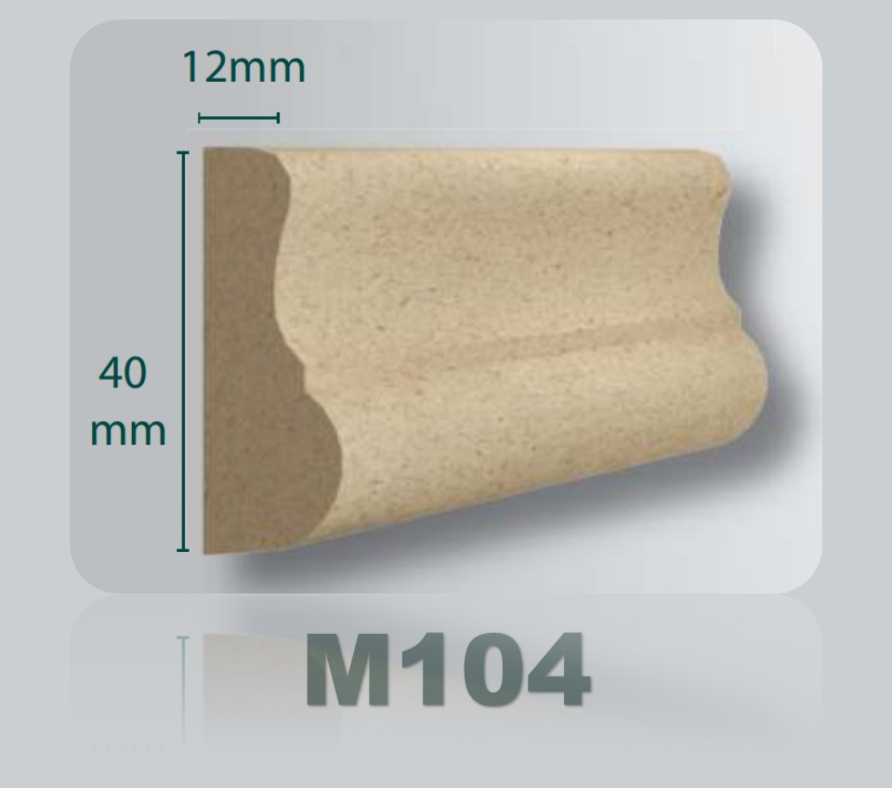
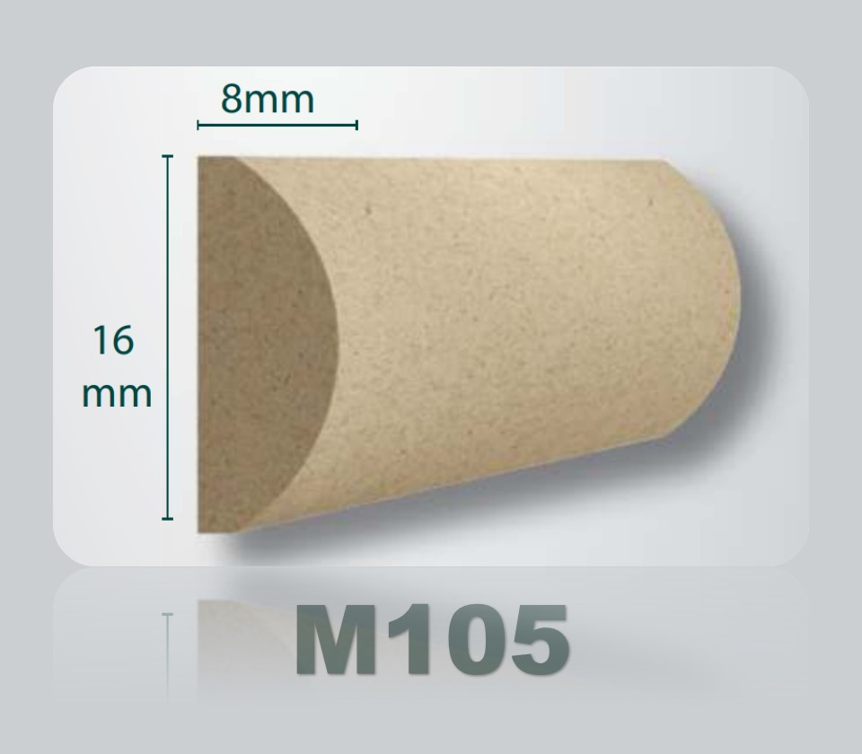
021-284 284 90 0912 809 3509

Slide 4
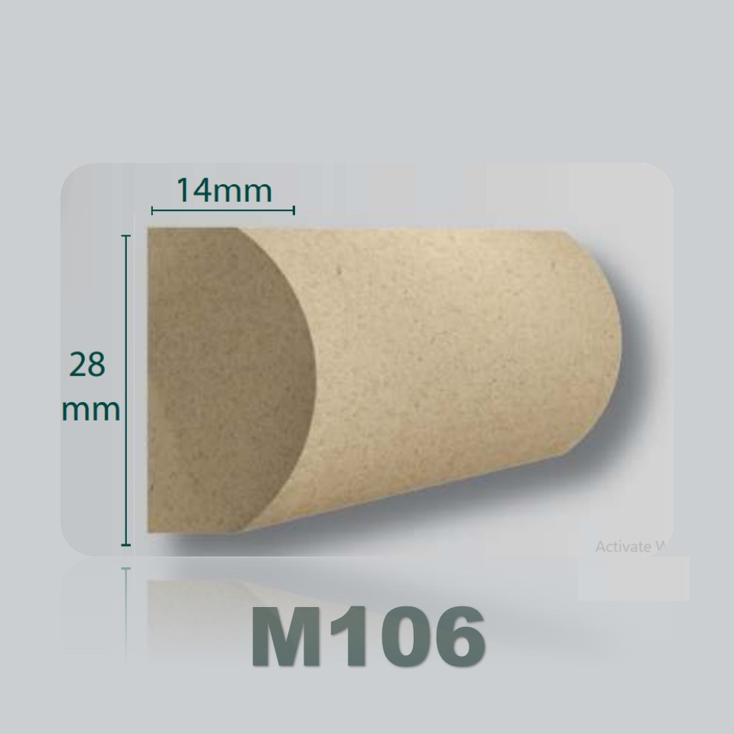
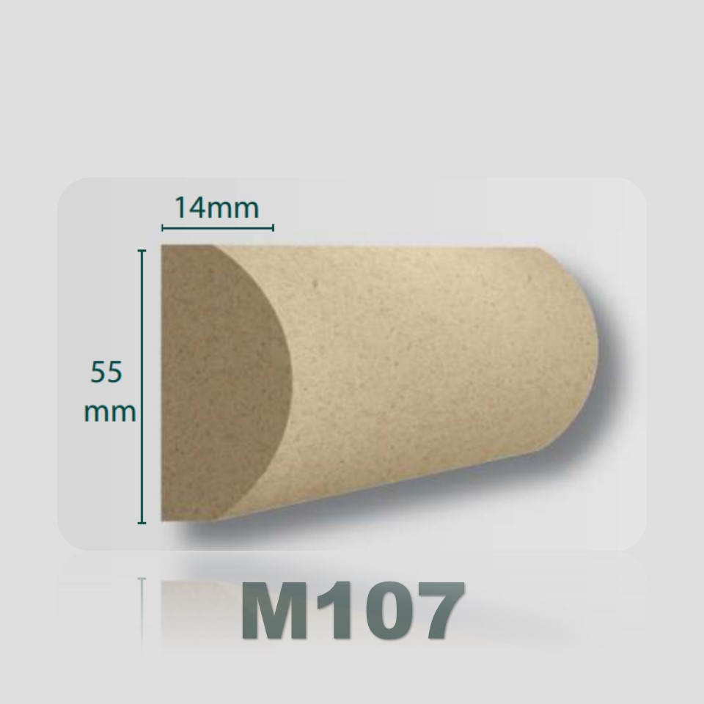
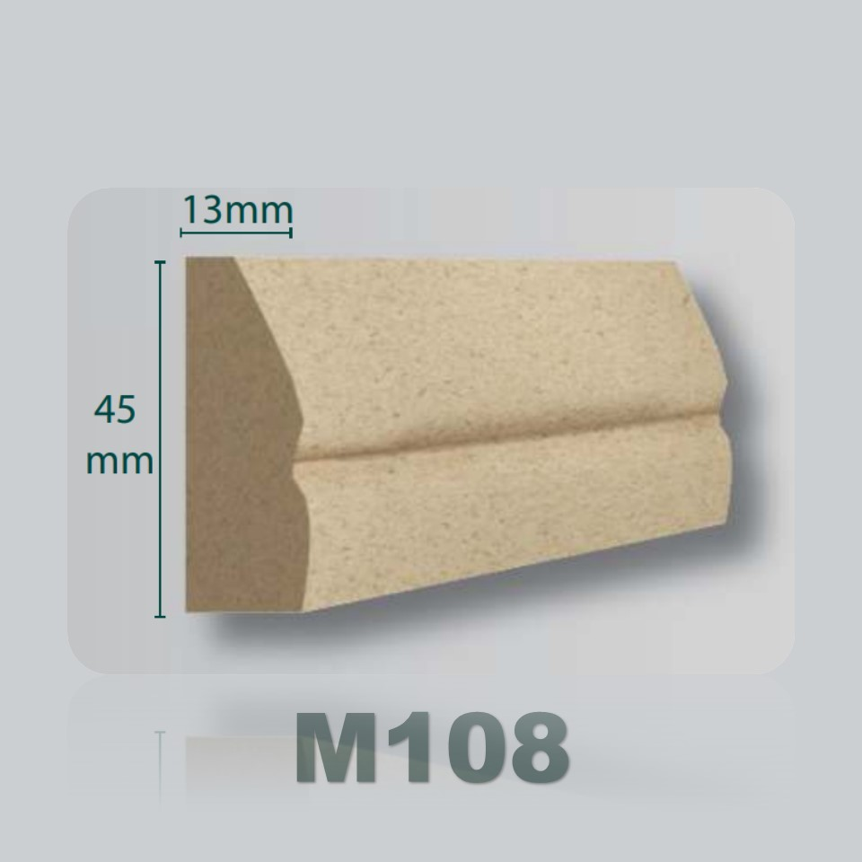
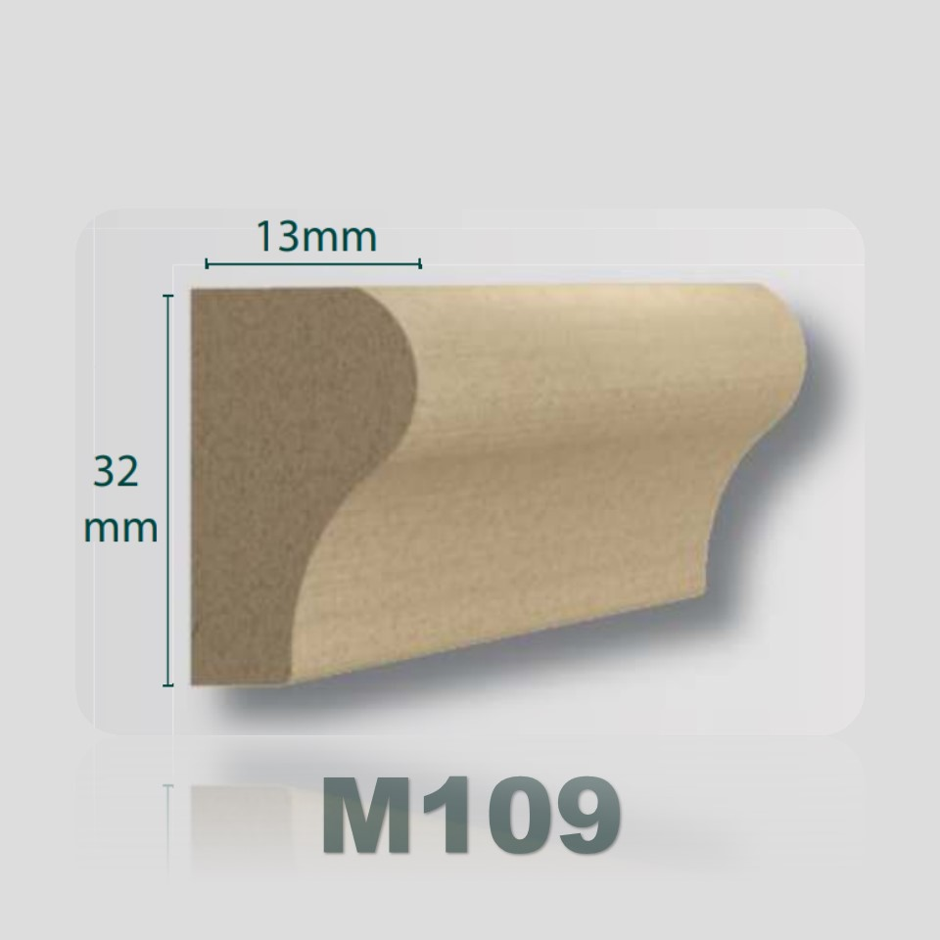
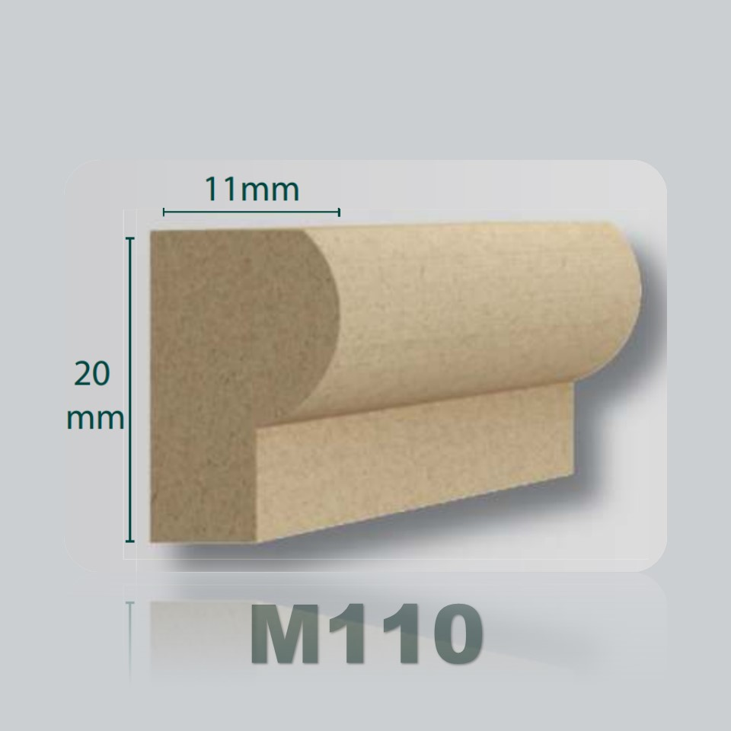
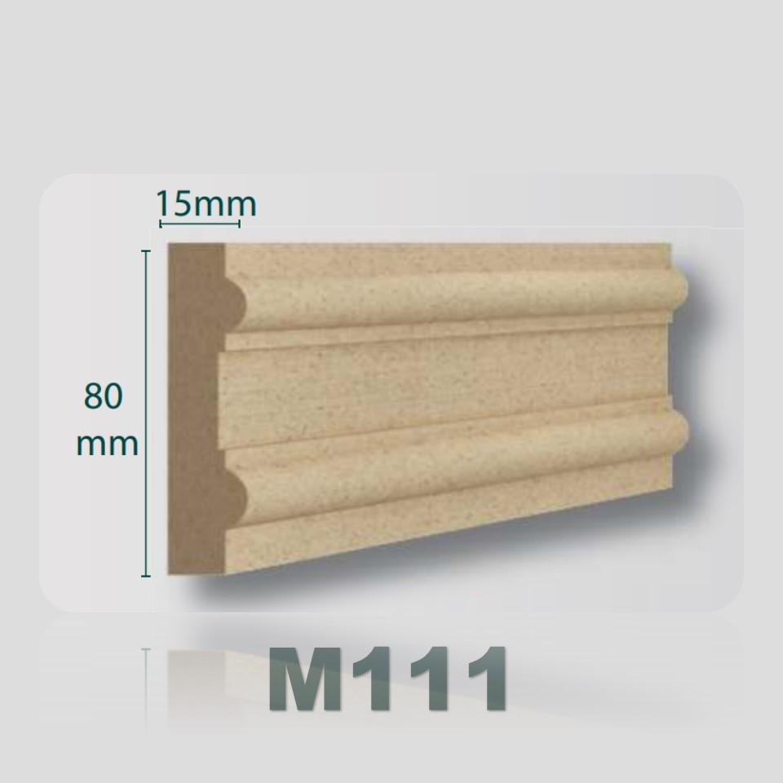
021-284 284 90 0912 809 3509

Slide 5
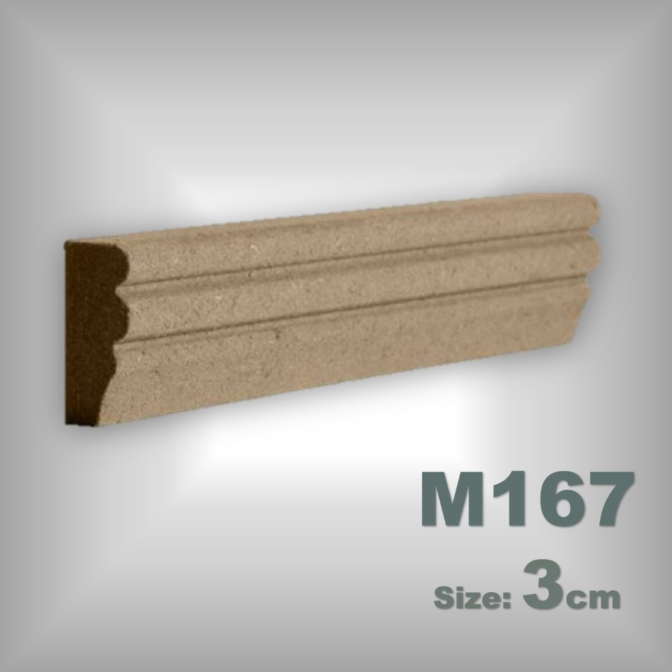
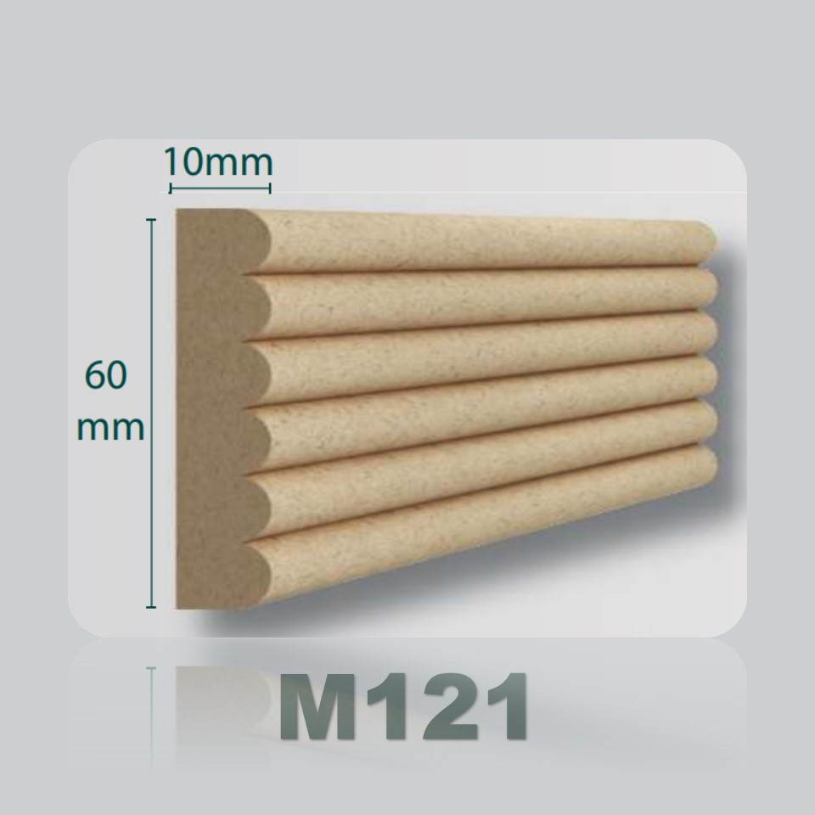
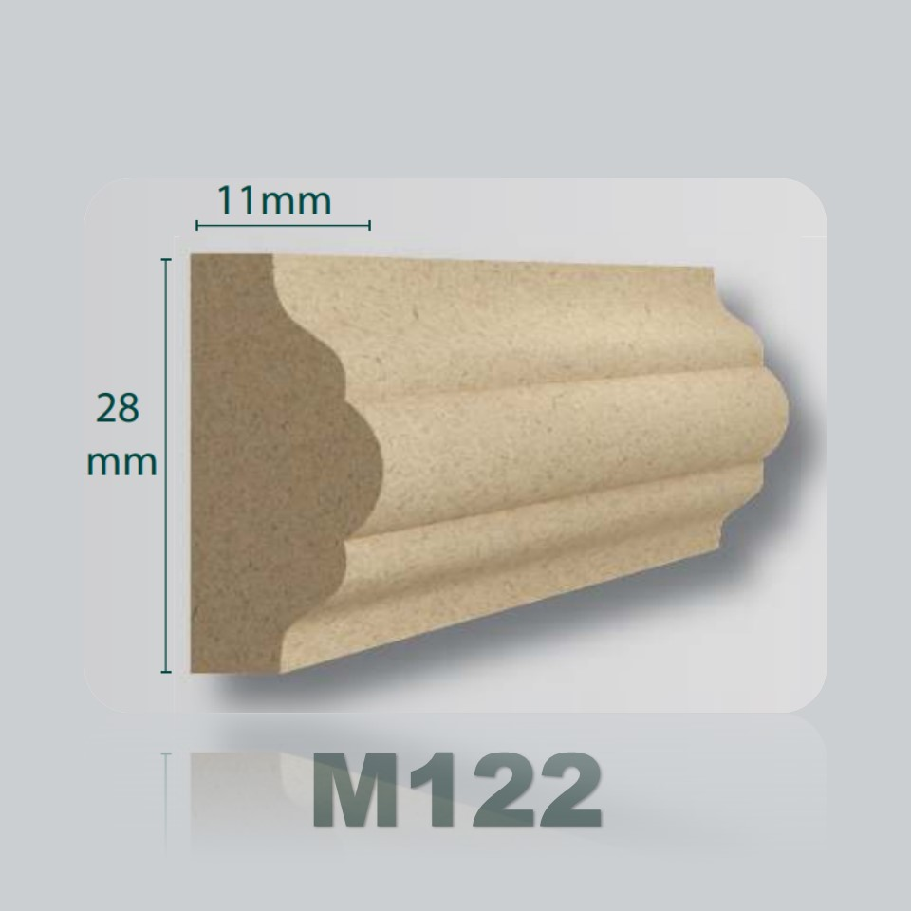
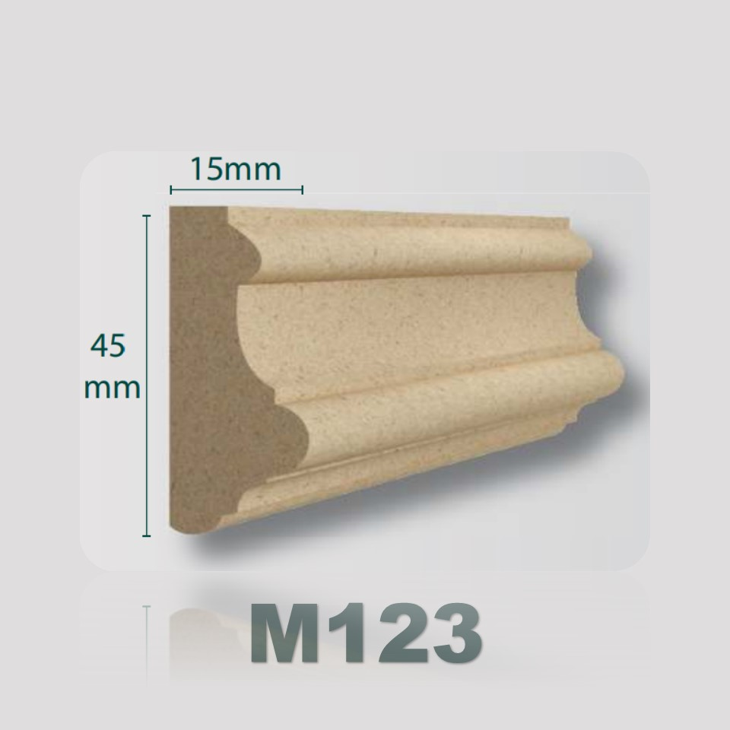
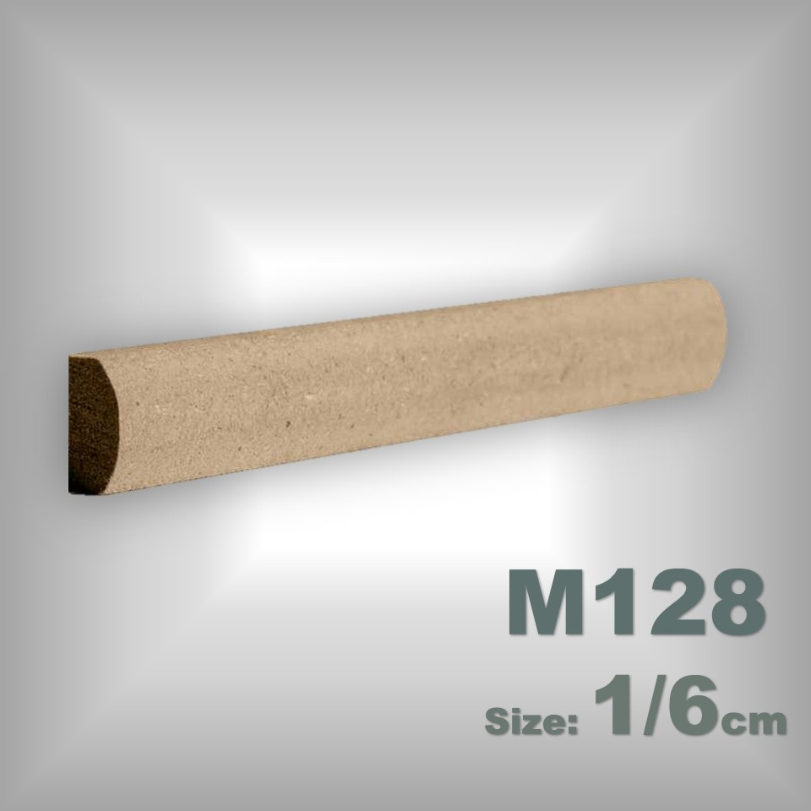
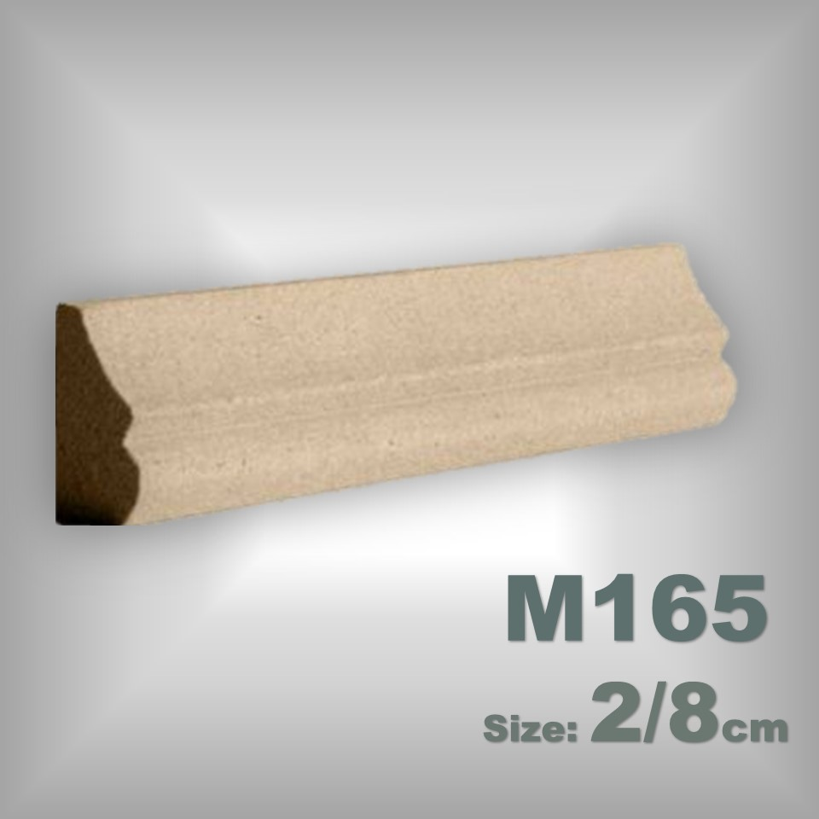

Slide 6
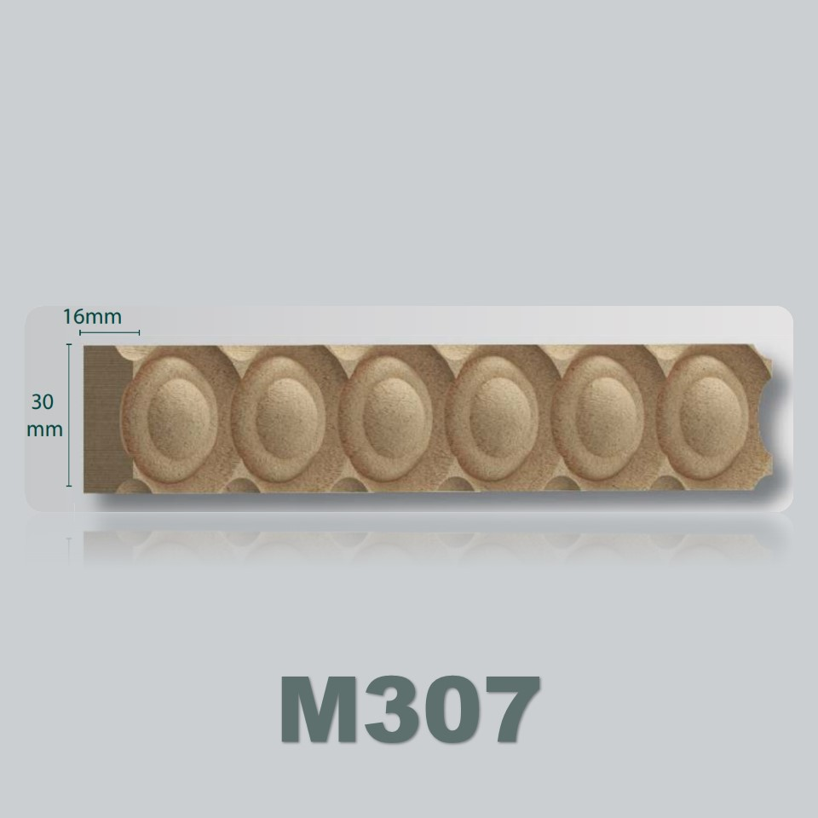
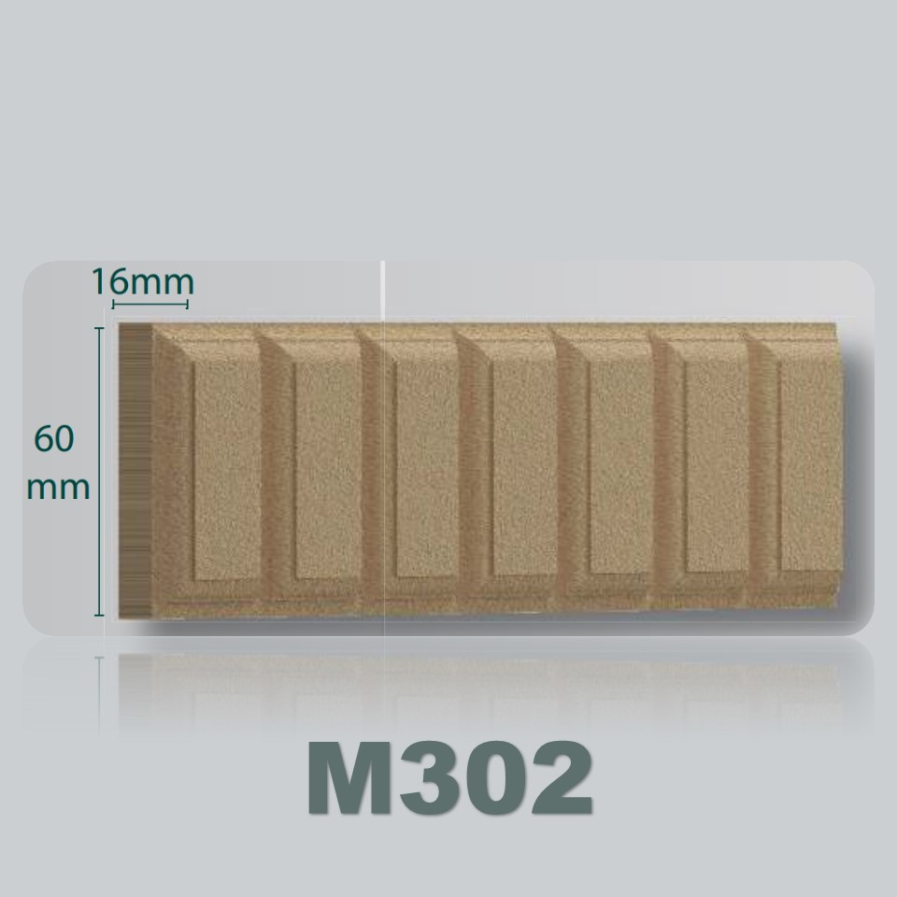
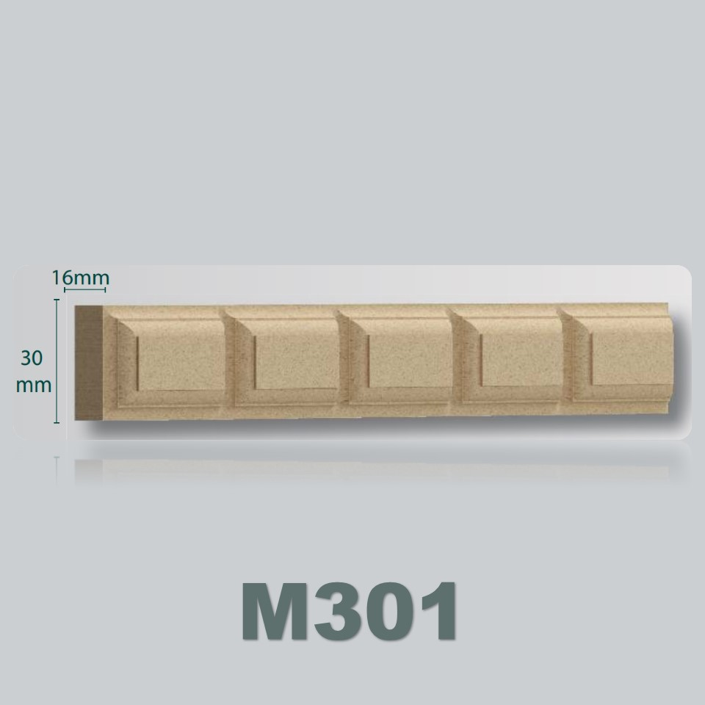
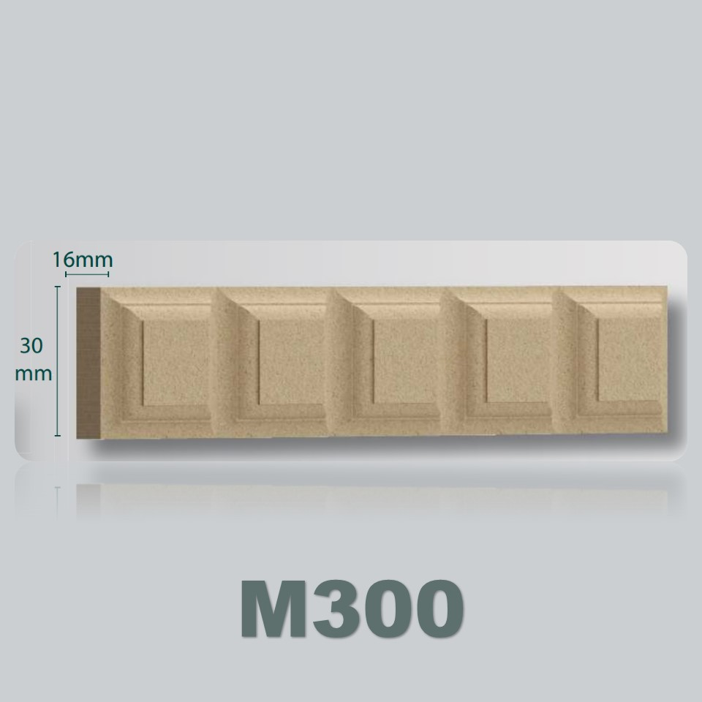
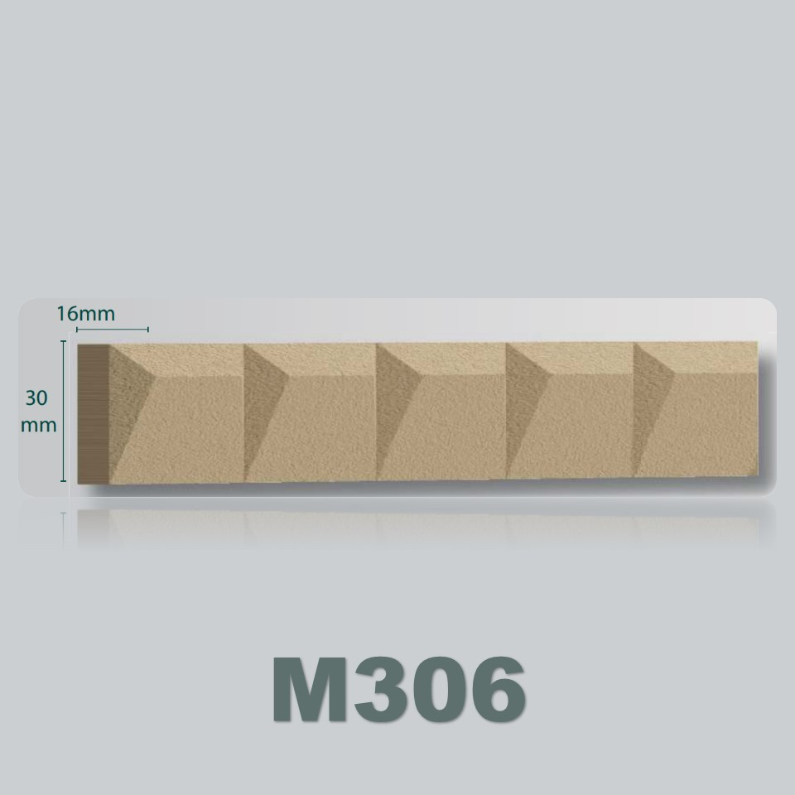
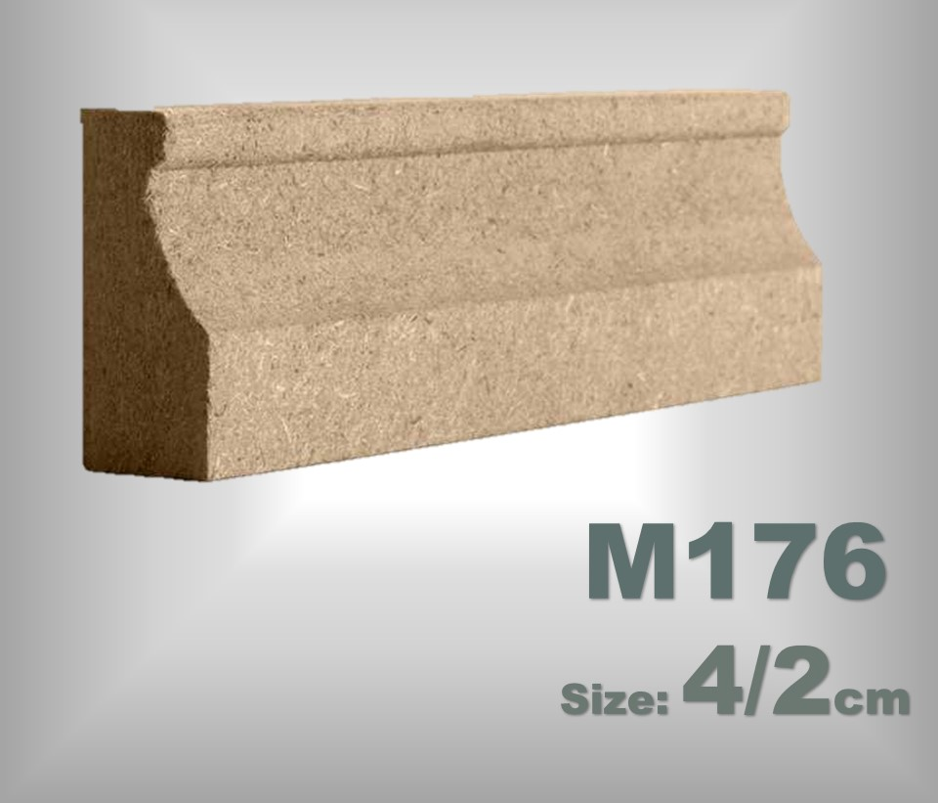

Slide 7
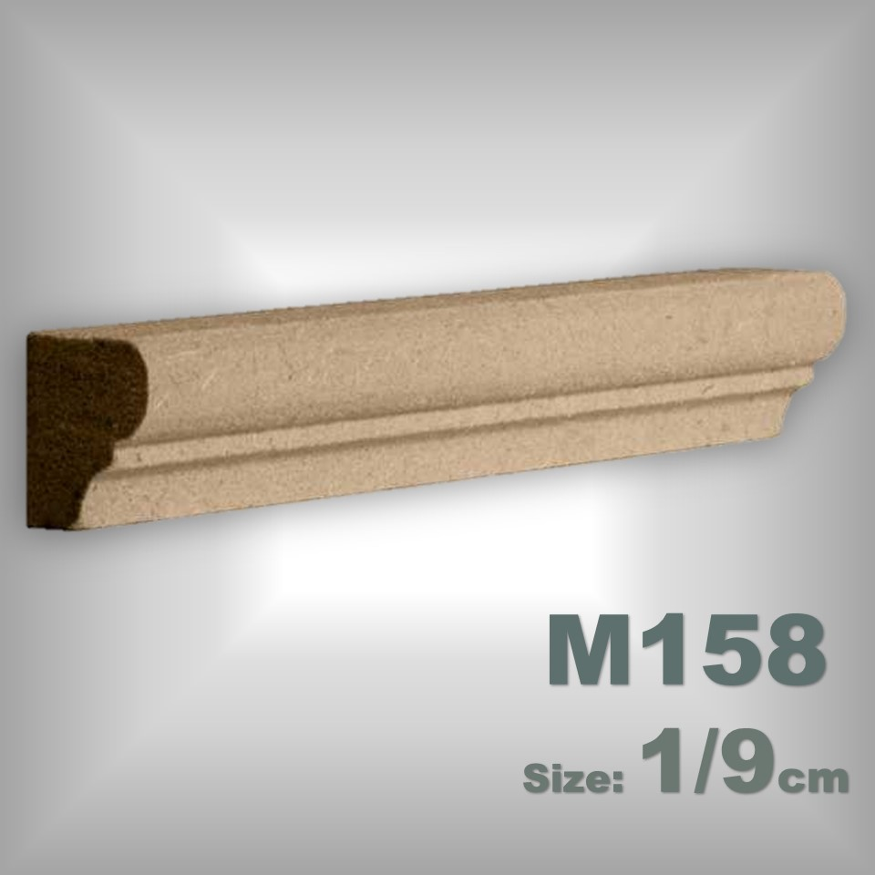
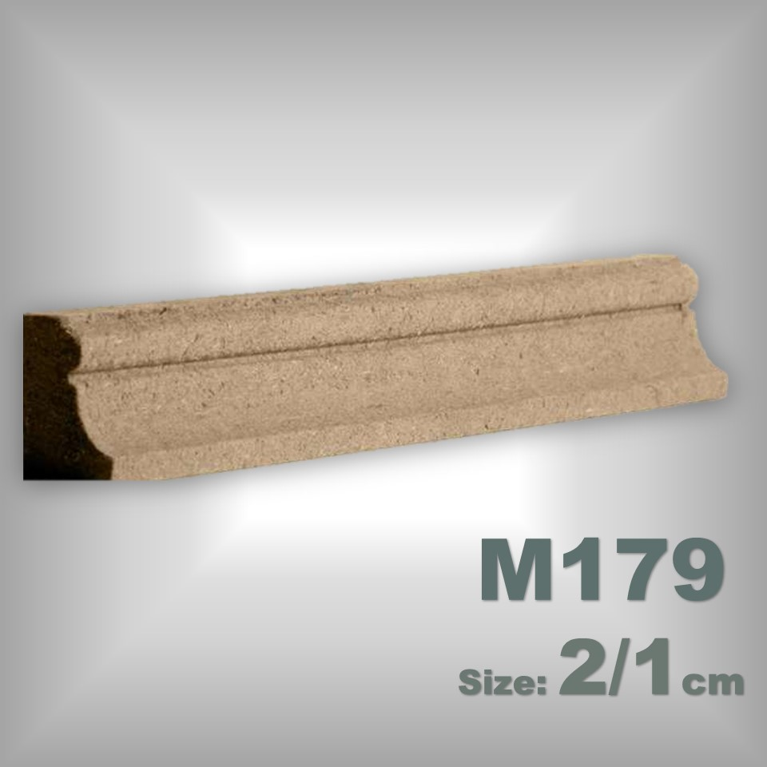
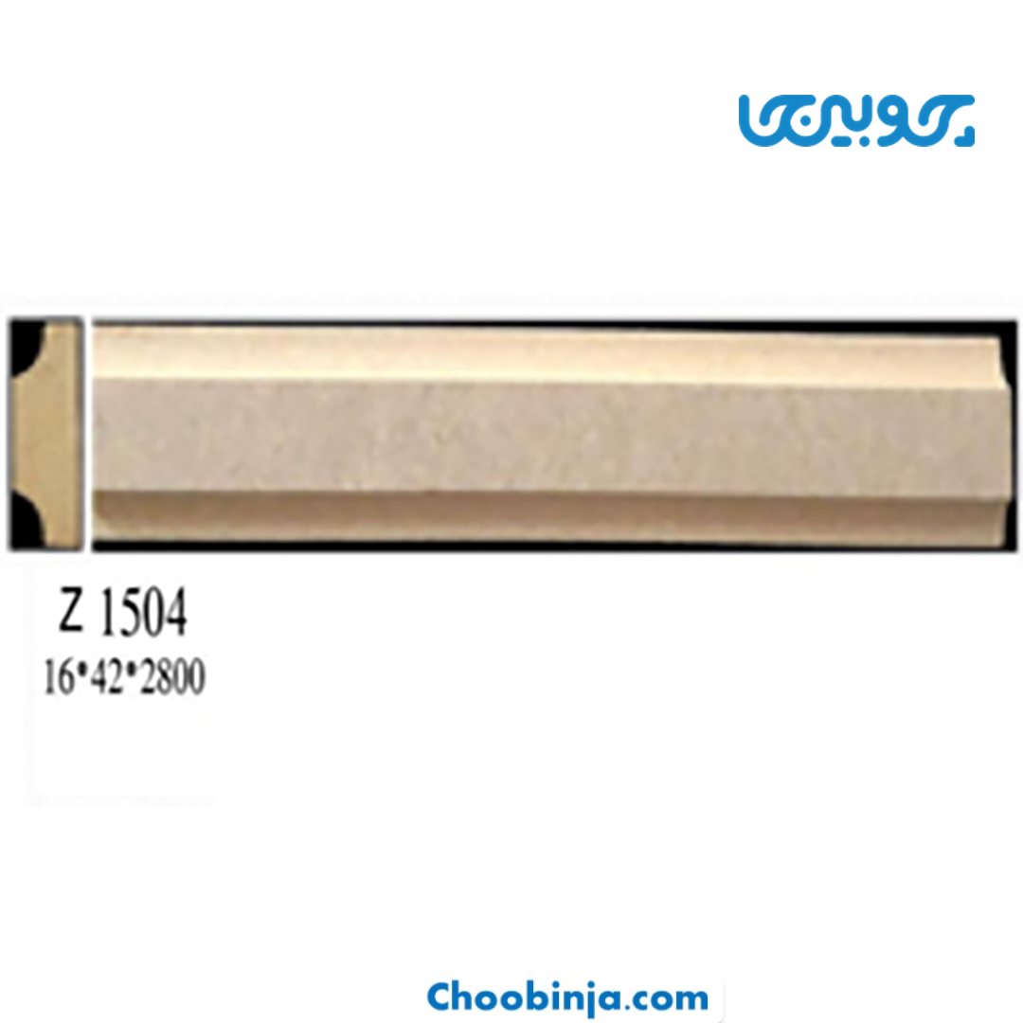
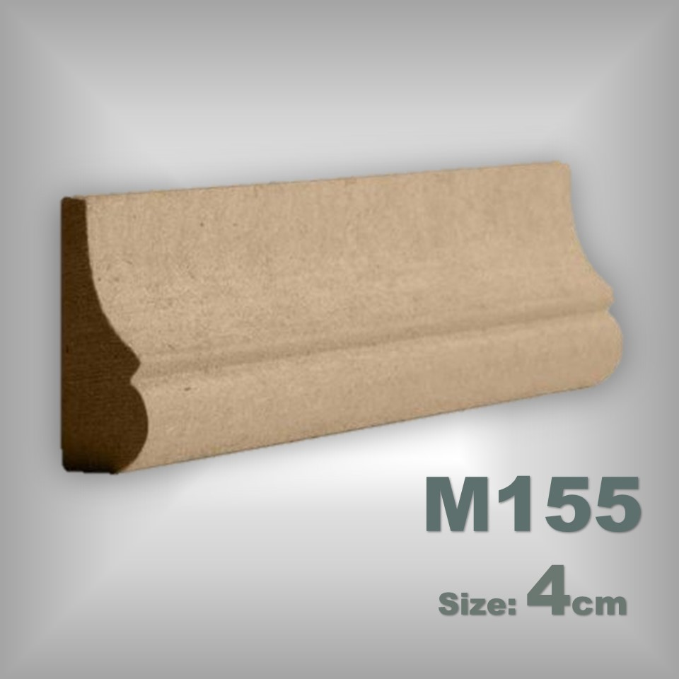
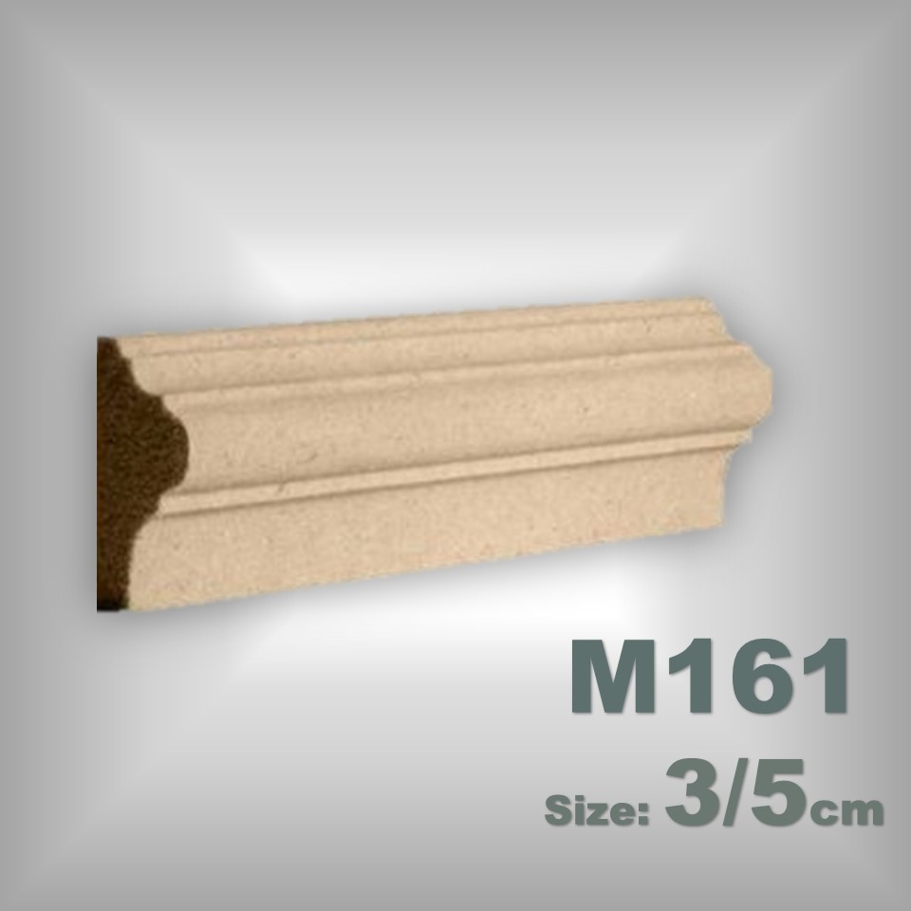
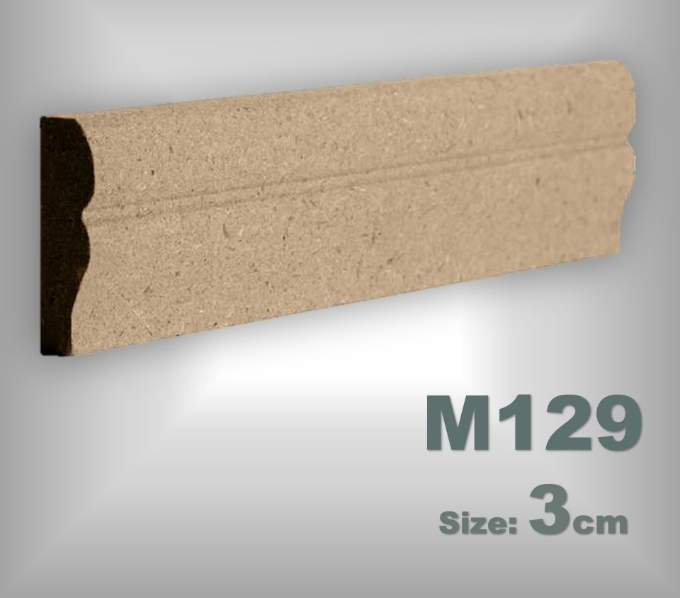

Slide 8
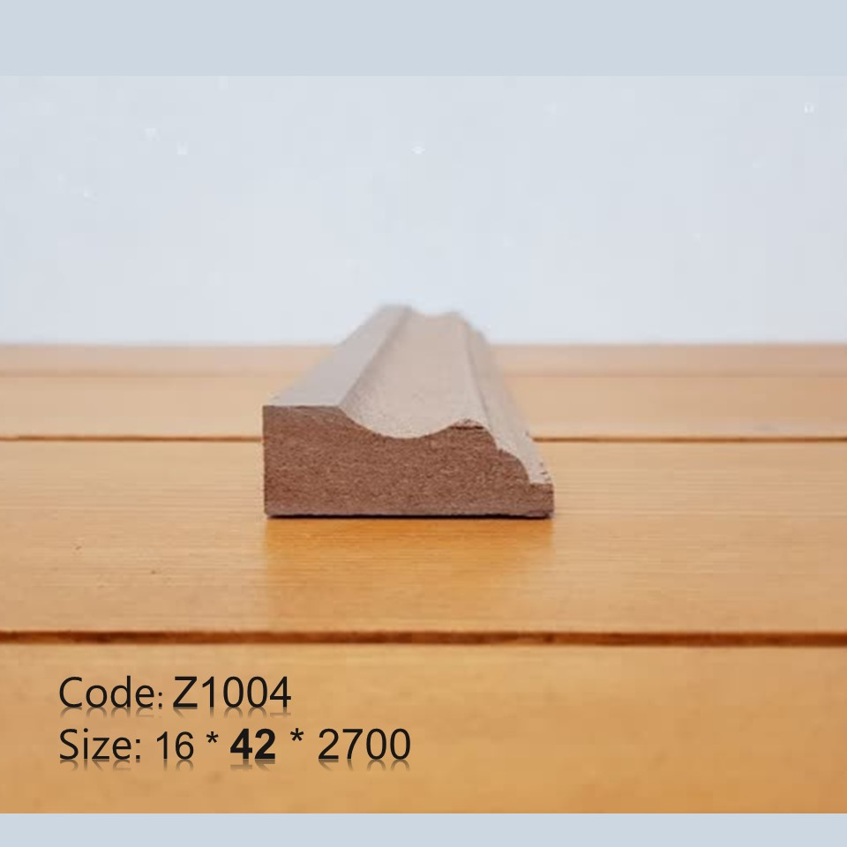
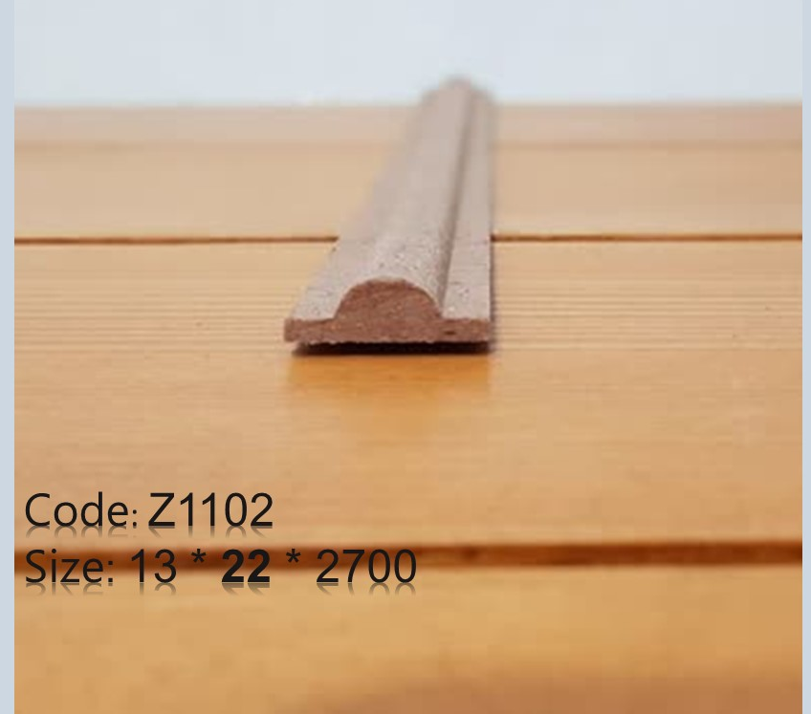
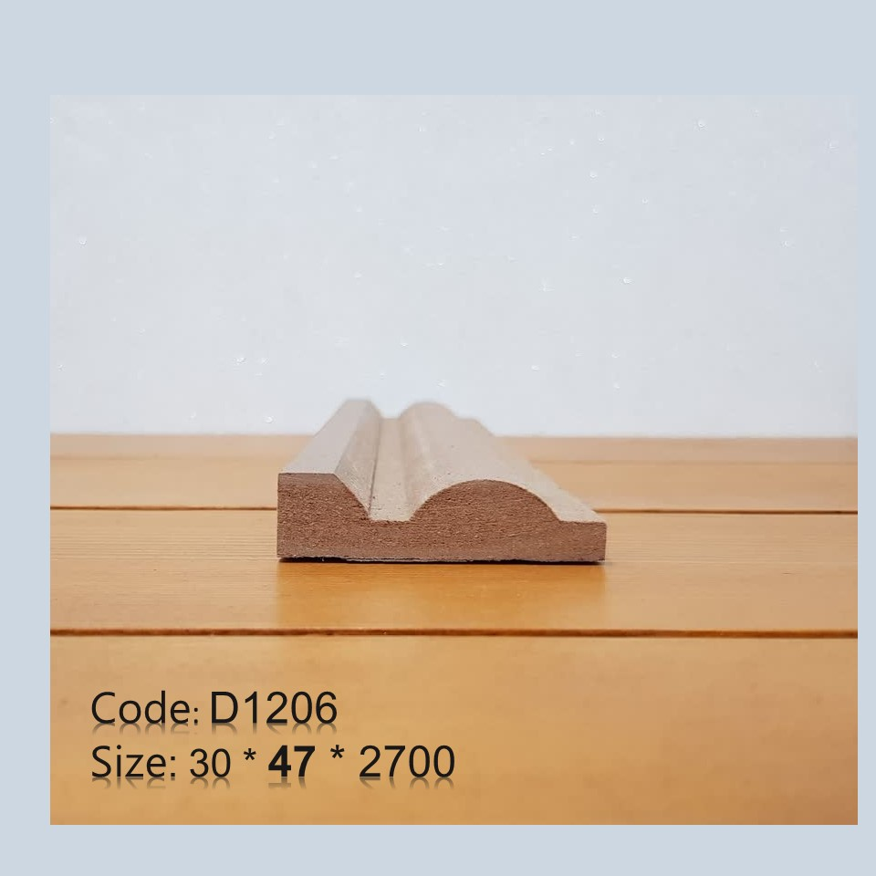
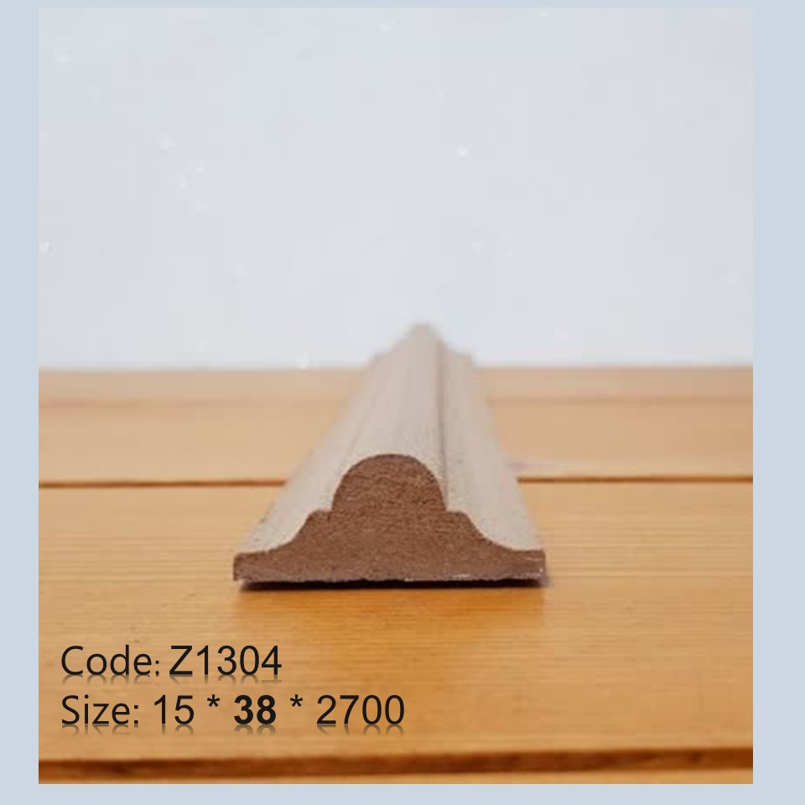
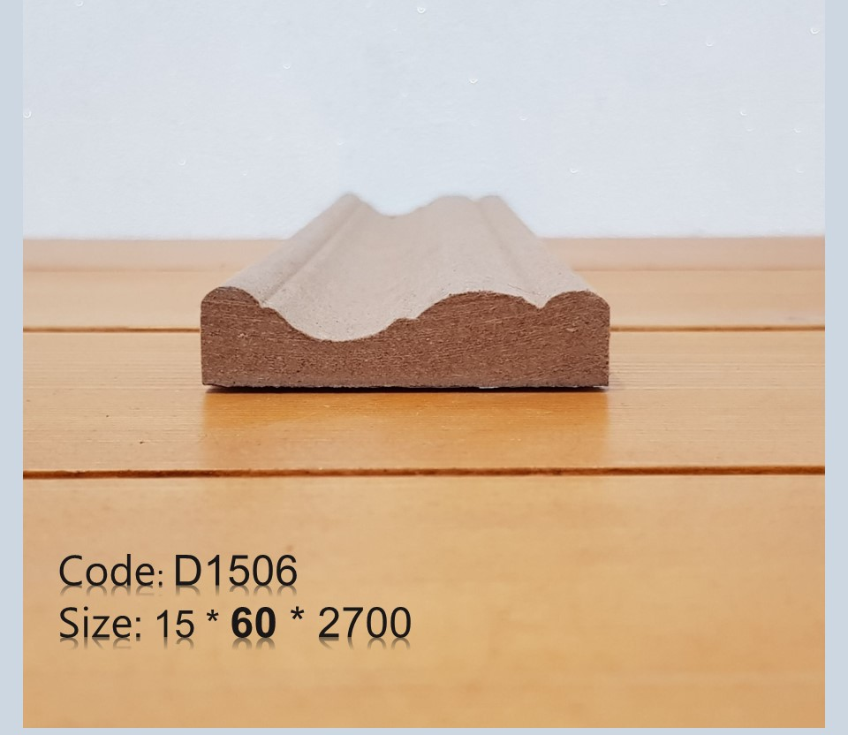
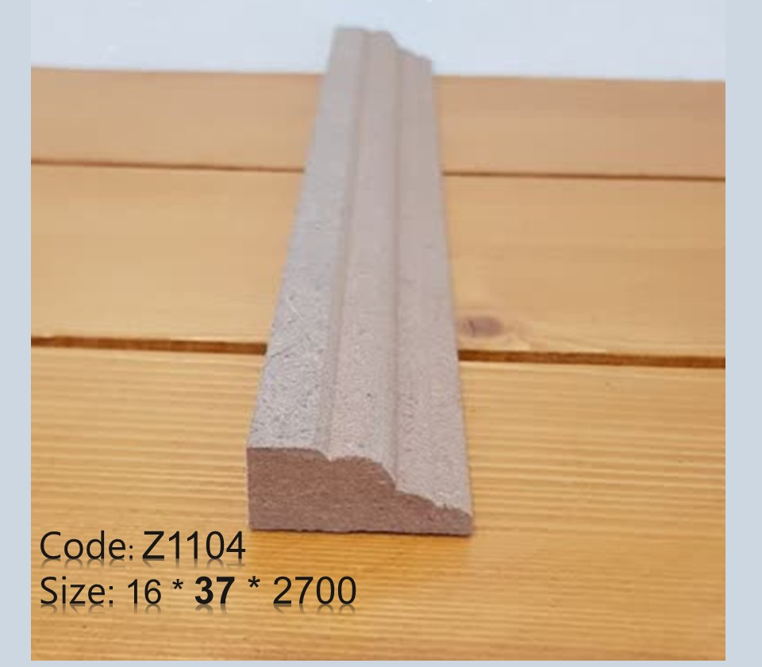

Slide 9
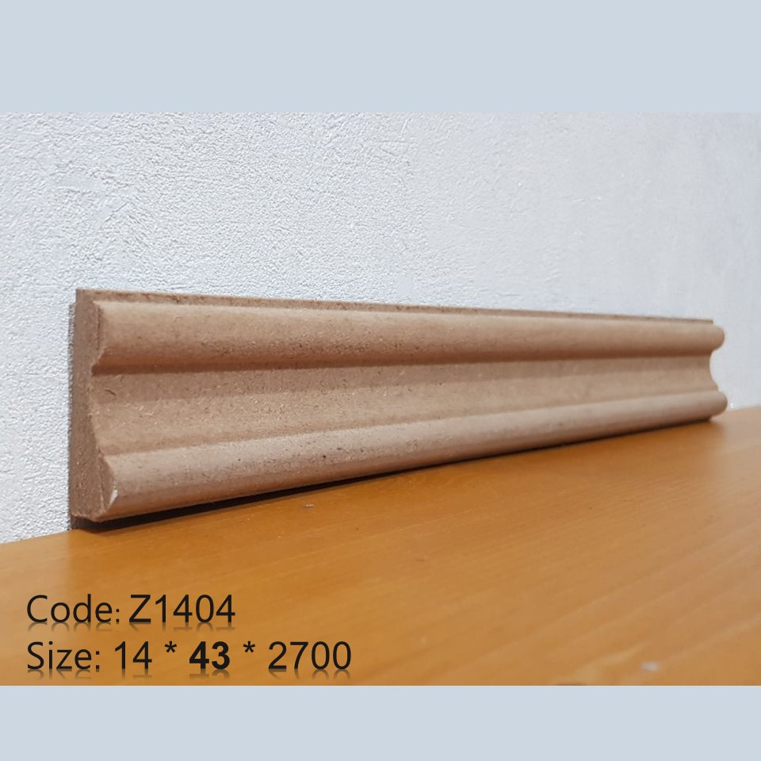
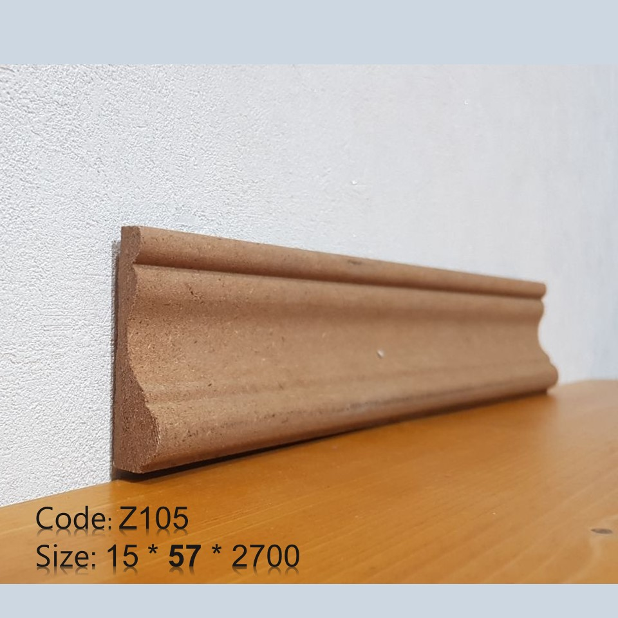
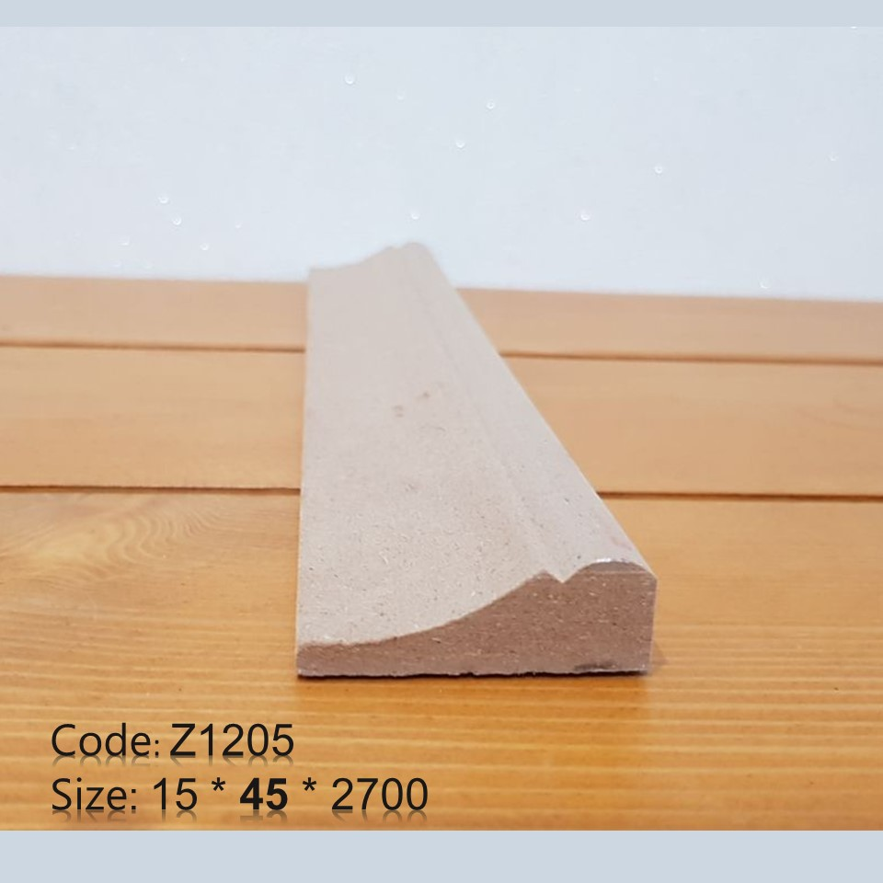
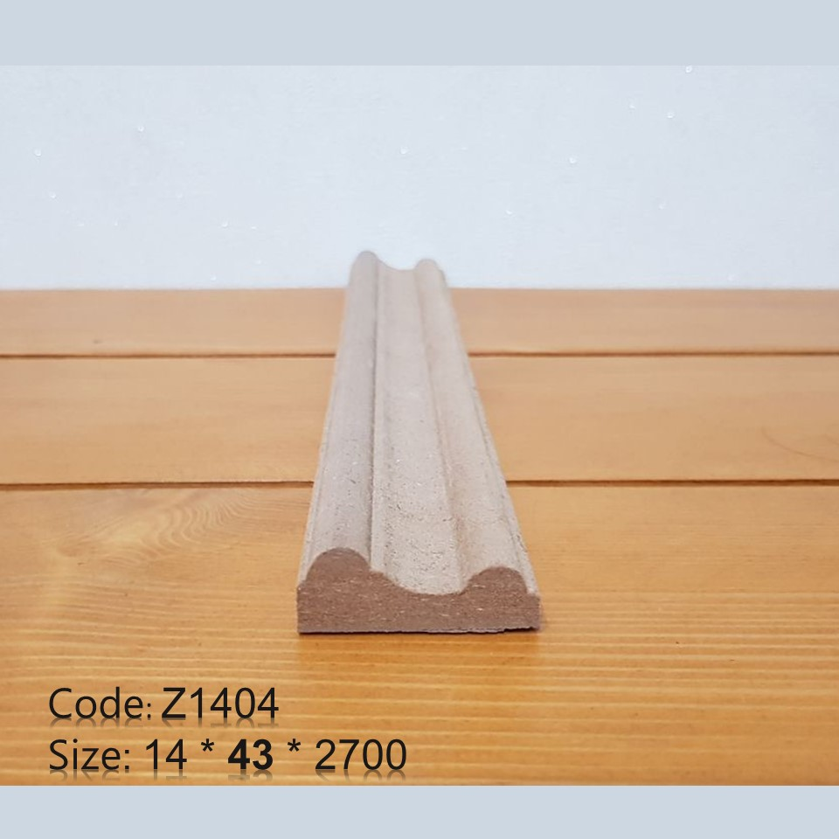
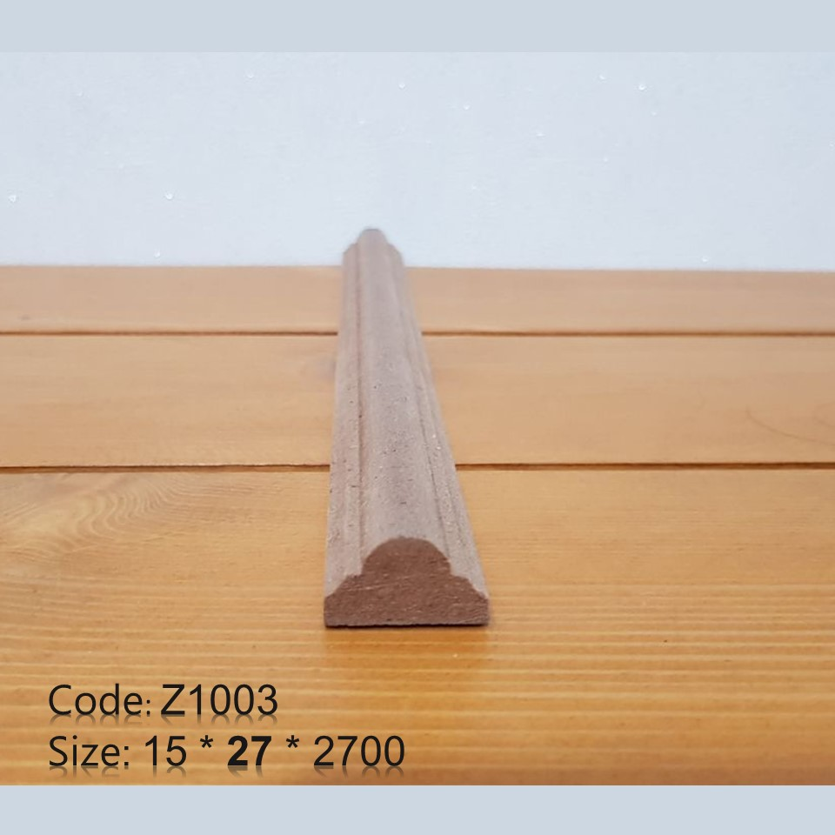
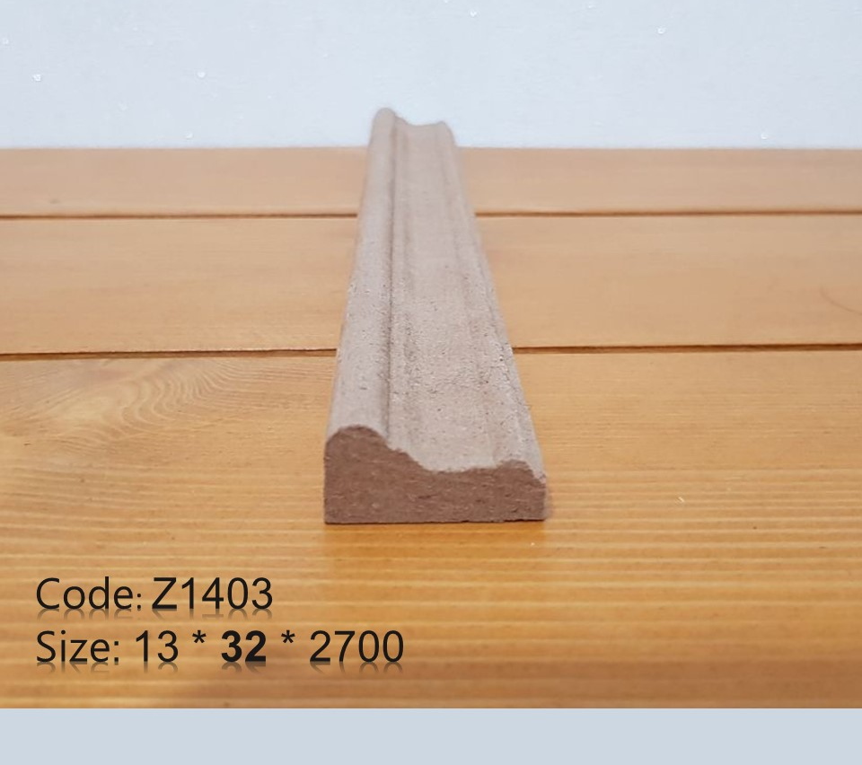
021-284 284 90 0912 809 3509

Slide 10
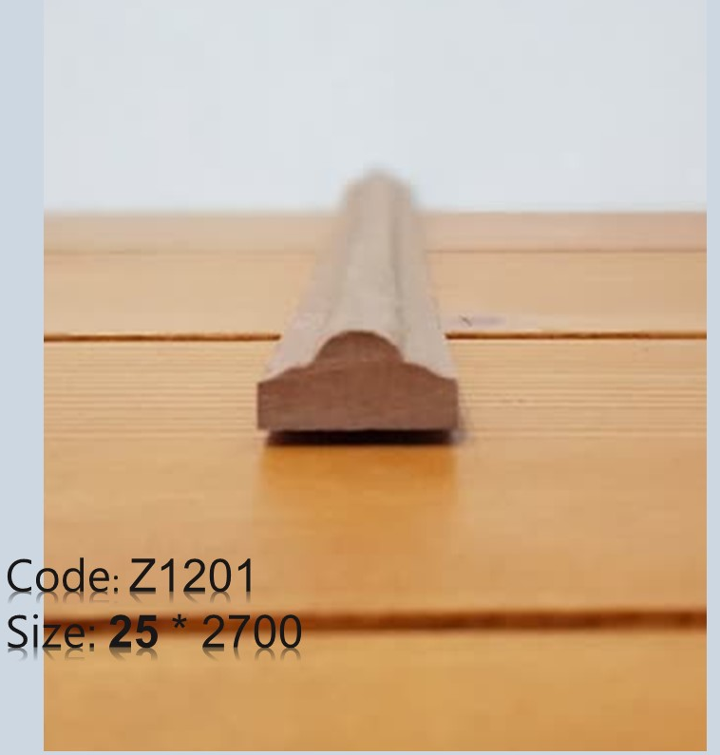
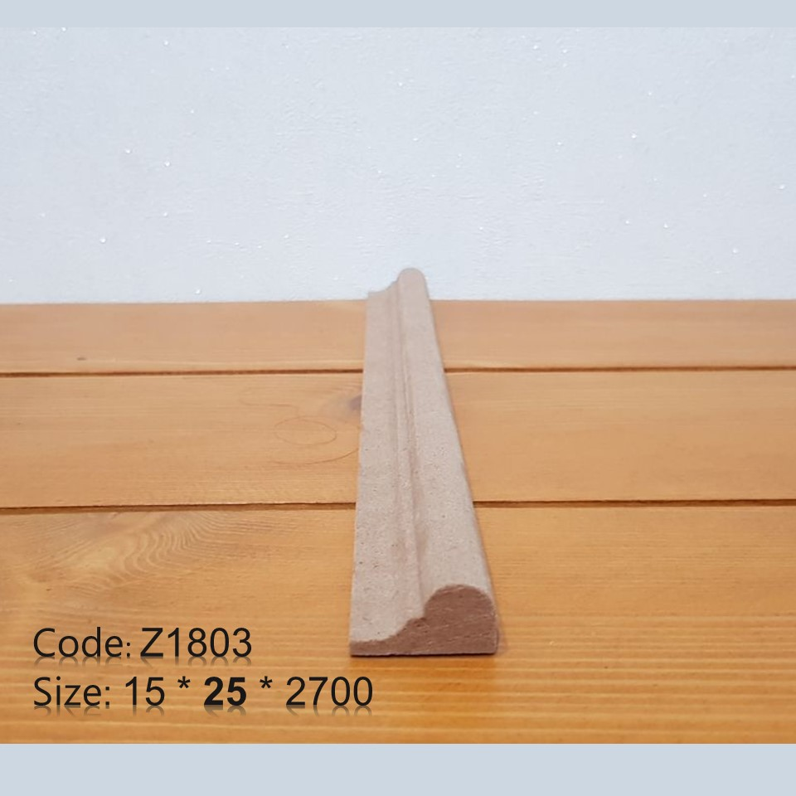
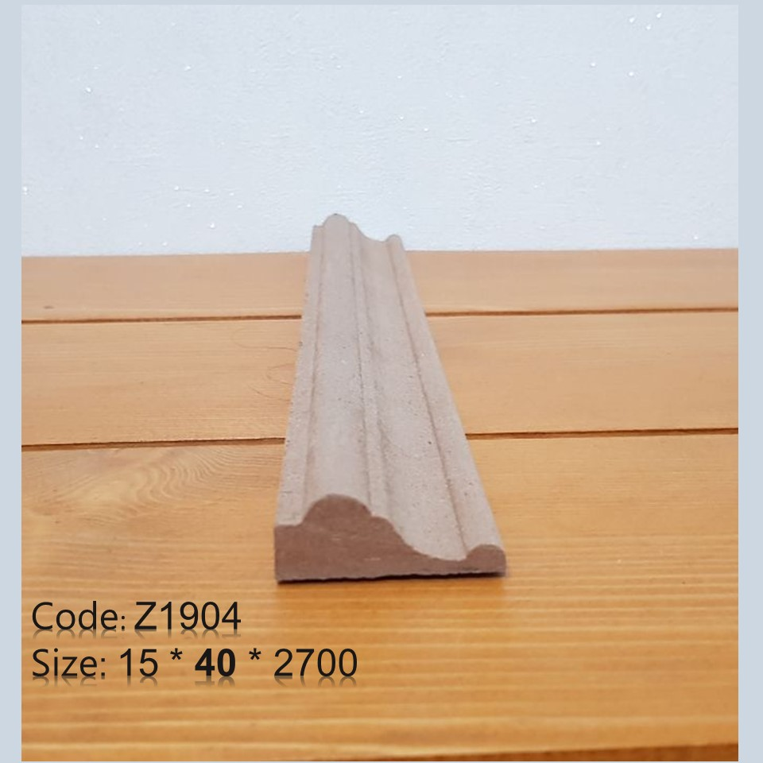
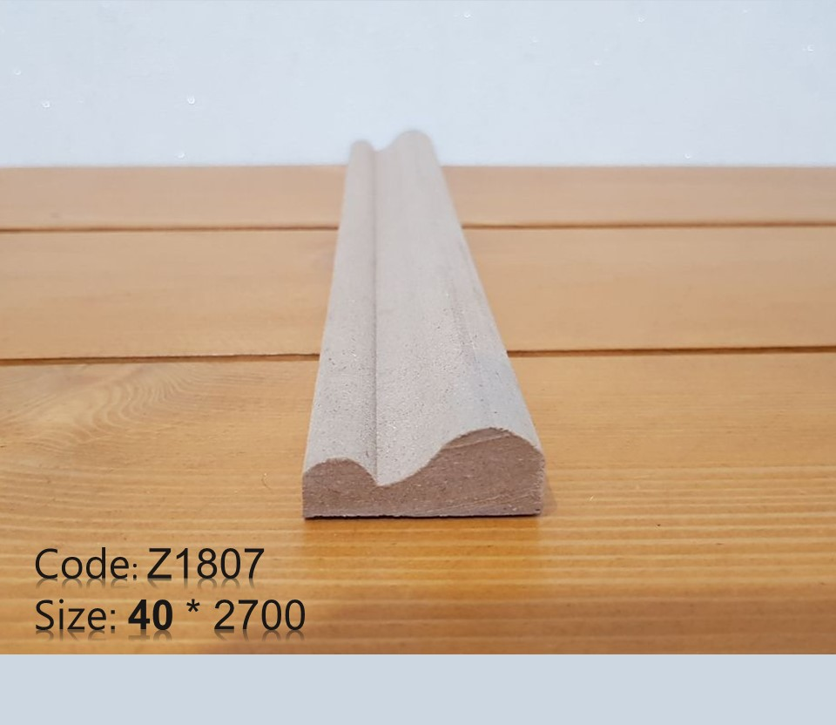

Slide 11
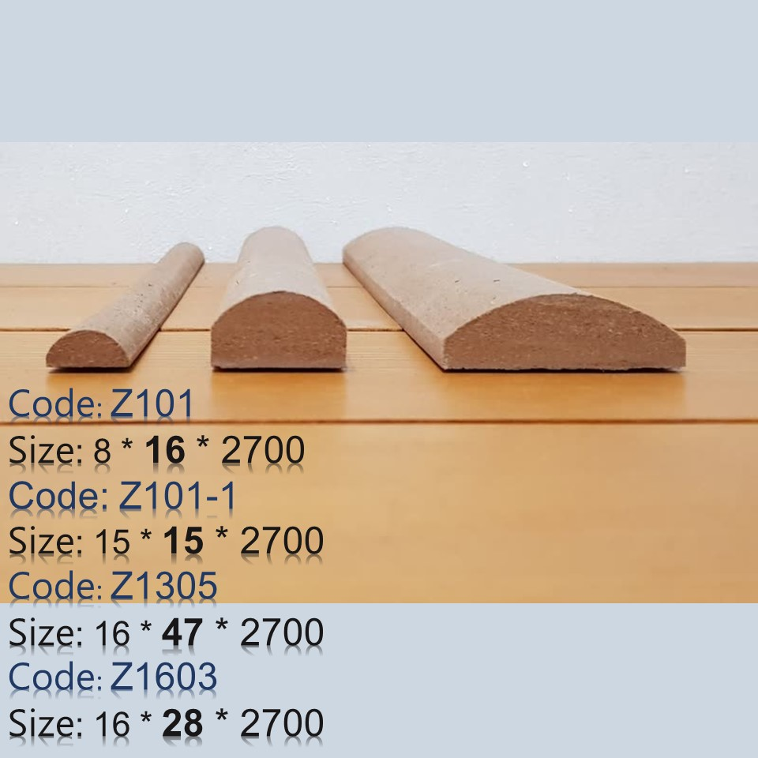
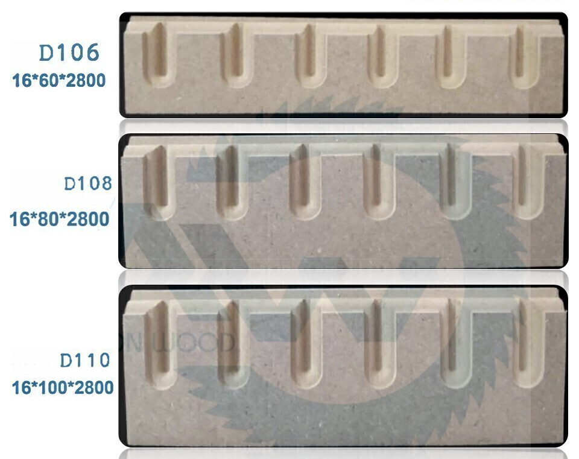
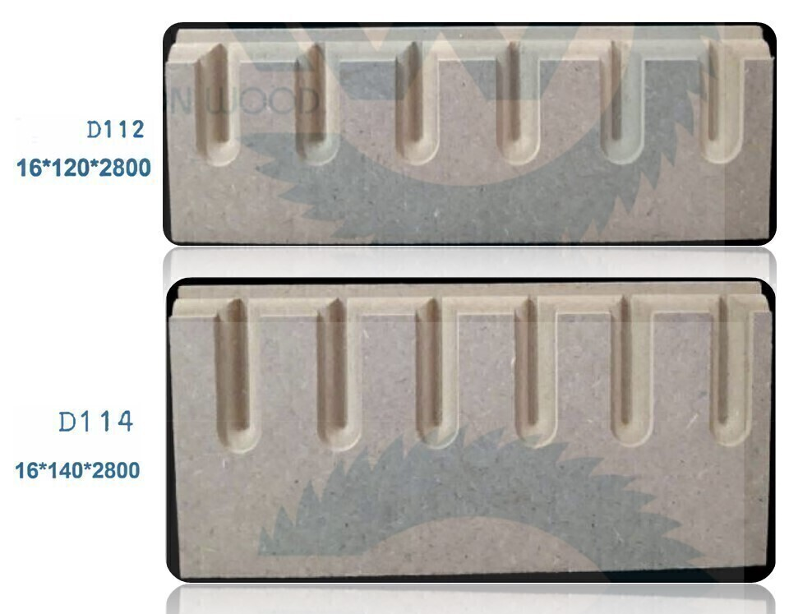
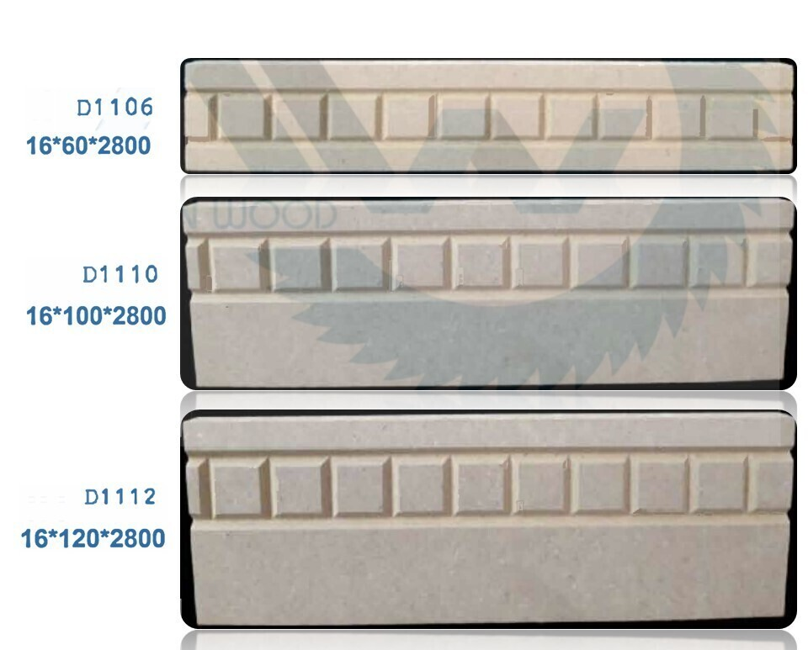

Slide 13
021-284 284 90 0912 809 3509

Slide 15
قرنیز و پاخور ام دی اف

Slide 16
021-284 284 90 0912 809 3509

Slide 18
Code:8713
13 سانت

Slide 20
تاج ام دی اف

Slide 28
021-284 284 90 0912 809 3509

Slide 35
-1

Slide 39
021-284 284 90 0912 809 3509
چوبی

Slide 40
021-284 284 90 0912 809 3509

Slide 41
021-284 284 90 0912 809 3509

Slide 42
021-284 284 90 0912 809 3509

Slide 43
021-284 284 90 0912 809 3509

Slide 44
021-284 284 90 0912 809 3509
V54
5/4 cm
V16
1/6 cm
V28
2/8 cm
V45
V28
4/5 cm
2/8 cm
V75
V4-1
7/5 cm
4 cm

Slide 45
021-284 284 90 0912 809 3509
V55
V4
5/5 cm
4 cm
V6
V55-1
6 cm
5/5 cm

Slide 46
ابزار منبت

Slide 47
021-284 284 90 0912 809 3509

Slide 48
021-284 284 90 0912 809 3509

Slide 49
تاج چوبیییییییییییییی

Slide 53
021-284 284 90 0912 809 3509
V14
V105-1
14 cm
10/5 cm
V105
V8-1
10/5 cm
8 cm
V12-3
V14-1
12 cm
14 cm

Slide 54
V8-3
V12-5
8 cm
12 cm
V8
V8-2
8 cm
8 cm
V12-1
V12-4
12 cm
12 cm

Slide 55
14 cm
12 cm
8 cm

Slide 56
021-284 284 90 0912 809 3509
بازار منبت چوبینجا ارایه دهنده انواع سرستون و گل های منبت از جنس های چوب، پلی اورتان، پی وی سی، ام دی اف و رزین می باشد. زهوارهای ابزار و منبت کاری شده از جنس چوب و ام دی اف در طرح های تاج، زیرچراغی، زیرتاجی، پاخور، قرنیز وابزار قاب بندی.

